Slide 1

สาธารณสุขอำเภอเมืองชุมพร

Slide 2
สาธารณสุขอำเภอเมืองชุมพร

Slide 3
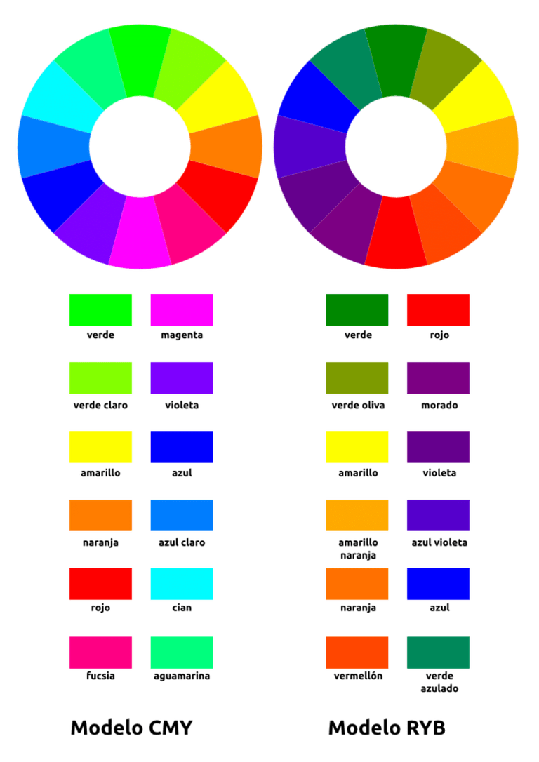
สาธารณสุขอำเภอเมืองชุมพร

